Slide 1
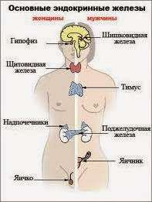
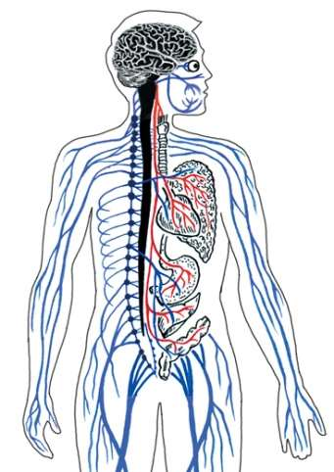
Человек и его здоровье. Нервная система человека
Кириленко Анастасия Анатольевна, учитель биологии МБОУ Аксайского района гимназия № 3, автор пособий по биологии издательства «Легион»
г. Ростова-на-Дону

Slide 2
Нервная система (НС)
Функции НС:
объединение всех частей организма;
регуляция работы органов и систем;
связь организма с внешней средой, приспособление организма к условиям среды;
обеспечение психической деятельности человека, его сознания, мышления и речи

Slide 3
Нервная система
ЦНС
Головной мозг
Спинной мозг
ПНС
Нервы и нервные узлы (ганглии)
Двигательные
Соматическая НС
Вегетативная (автономная) НС
Симпатическая
Парасимпатическая
Сенсорные

Slide 4
Нервная ткань
Нейроны
Тело (сома)
Отростки
Дендрит
Аксон
Клетки-спутники (нейроглия)

Slide 5
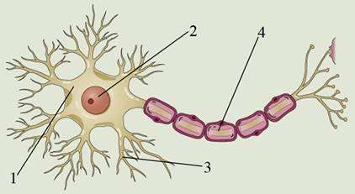
Отростки
Дендрит
Короткий
Толстый
Ветвится
Много
К телу нейрона
Аксон
Длинный
Тонкий
Не ветвится
Один
К рабочему органу/другим нейронам

Slide 6
Нервная ткань
Нейроны
Связь организма с окружающей средой; объединение органов и систем
Клетки-спутники (нейроглия)
Опора
Защита
Питание
Свойства нервной ткани:
возбудимость и проводимость

Slide 7
Строение нейрона

Slide 8
Вещество мозга
Вещество мозга
Серое
Тела нейронов
Дендриты
Белое
Аксоны

Slide 9
Рефлекс

Slide 10
Рефлекс. Рефлекторная дуга
1
Рецептор (рефлексогенная зона)
2
Чувствительный нейрон (афферентный, центростремительный)
3
Вставочный нейрон (ассоциативный, переключательный)
4
Двигательный нейрон (эфферентный, центробежный)
5
Рабочий орган (исполнительный орган)
Notes:
рецептор

Slide 11
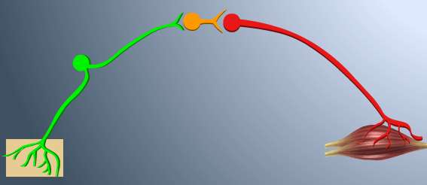
Рефлекторная дуга
Воспринимает раздражение
Соединяет рецептор с ЦНС, передаёт ей информацию
Соединяет между собой чувствительный и двигательный нейроны
Передаёт сигнал из ЦНС к рабочему органу
Орган, отвечающий на раздражение

Slide 12
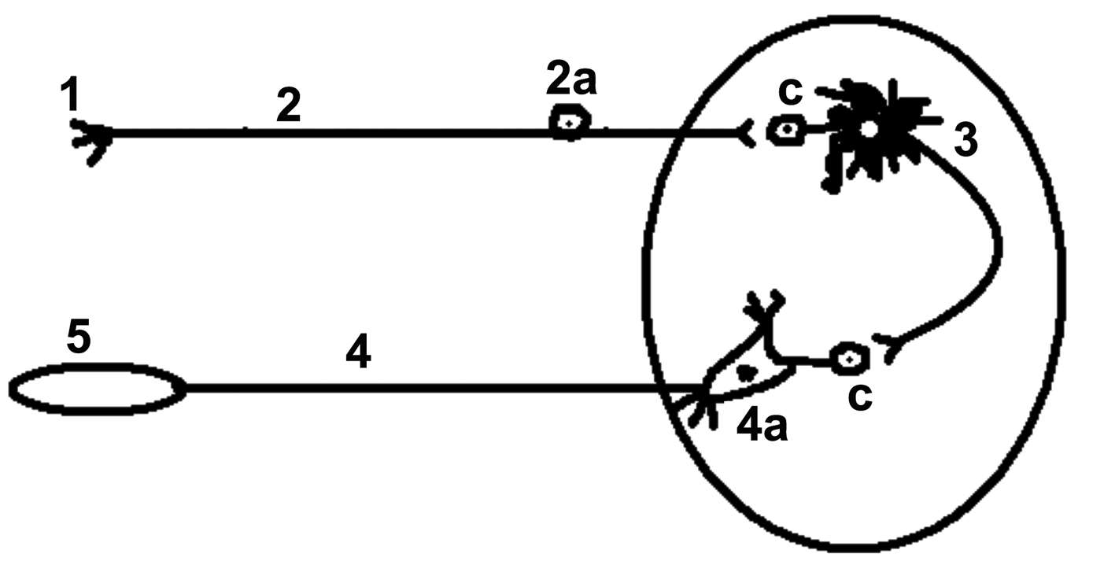
Рефлекторная дуга
1 – рецептор, 2 – чувствительный нейрон, 2а – его тело, 3 – вставочный нейрон, 4 – исполнительный нейрон, 4а – его тело, 5 – эффектор (рабочий орган), в круге – ЦНС, с – синапс – контакт аксона с другими клетками

Slide 13
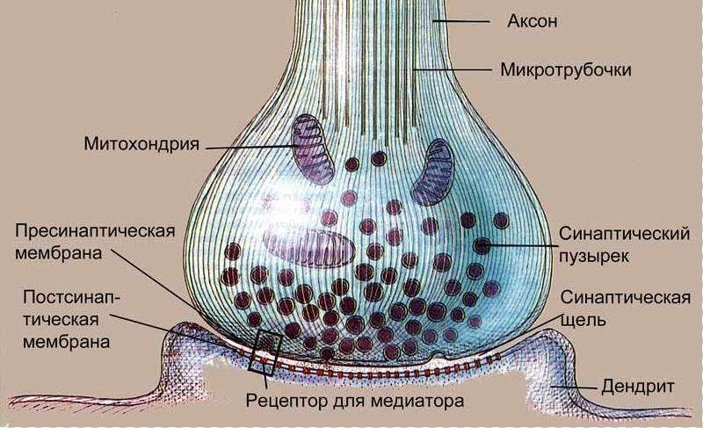
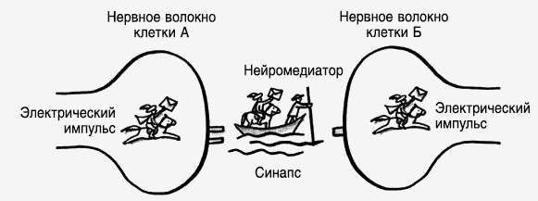
Синапс

Slide 14
Синапс
Классификация синапсов
По характеру действия | возбуждающие тормозные
По местоположению | аксосоматические аксо-аксональные аксодендритические дендро-соматические
По способу передачи сигнала | химические (А) электрические (В) смешанные (Б)

Slide 15
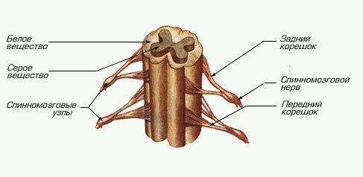
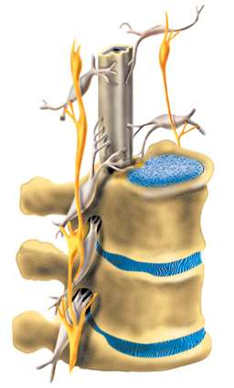
ЦНС. Спинной мозг
Проводниковая – проведение импульсов от головного мозга к органам и обратно.
Рефлекторная – замыкаются дуги безусловных рефлексов.

Slide 16
Рефлекторная функция спинного мозга
Безусловные рефлексы, которые регулируют соматические и вегетативные функции организма.
Сегменты | Центры рефлексов
Шейные и грудные | потоотделение расширение зрачков движение диафрагмы нейроны симпатической НС
Крестцовые | мочеиспускания дефекации половой функции ядра парасимпатической НС
Все сегменты | двигательные (скелетные мышцы и определённые участки кожи)

Slide 17
ЦНС. Головной мозг
передний
промежуточный
средний
задний
продолговатый

Slide 18
Отделы головного мозга
Продолговатый мозг
Строение | повторяет строение спинного мозга; имеется полость – IV желудочек мозга
Проводниковая функция | проведение импульсов из спинного мозга в вышележащие отделы головного мозга и обратно
Рефлекторная функция | жизненно важные (частота и глубина дыхания, работы сердца, тонус сосудов); пищеварительные (сосания, глотания, слюноотделения, желудочная секреция); защитные (кашель, чихание, моргание, рвота);

Slide 19
Отделы головного мозга
Задний мозг
Строение | представлен варолиевым мостом и мозжечком; мозжечок состоит из 2-х полушарий, соединённых червём; полушария покрыты серым веществом – корой, имеющей извилины
Проводниковая функция | проведение импульсов из продолговатого мозга в вышележащие отделы головного мозга и обратно
Рефлекторная функция | координация сложных движений; равновесие тела и поддержание позы; мышечный тонус; регуляция вегетативных функций (состав крови, сосудистые рефлексы); движение глазных яблок;

Slide 20
Отделы головного мозга
Средний мозг
Строение | состоит из четверохолмия и ножек мозга; в центре проходит узкий канал – водопровод, соединяющий III и IV желудочки мозга
Проводниковая функция | проведение импульсов от заднего мозга к промежуточному и от коры больших полушарий к продолговатому и спинному мозгу
Рефлекторная функция | мышечный тонус и поддержание позы; иннервация мышц глаз; подкорковые центры зрения и слуха, через которые замыкаются слуховые и зрительные ориентировочные рефлексы;

Slide 21
Отделы головного мозга
Промежуточный мозг
Строение | состоит из таламуса, эпиталамуса (эпифиз), метаталамуса, гипоталамуса; полостью является III желудочек мозга
Проводниковая функция | проведение импульсов от ствола мозга (продолговатый + средний) к большим полушариям и обратно
Рефлекторная функция | таламус – высший подкорковый центр всех видов чувствительности, кроме обоняния, вкуса и слуха; сон и бодрствование, эмоции, психическая деятельность; гипоталамус – высший центр вегетативной НС (терморегуляция, обмен веществ, голод и насыщение, жажда, боль, удовольствия; продуцирует нейрогормоны; сложные двигательные рефлексы (бег, плавание, ходьба);

Slide 22
Отделы головного мозга
Передний (конечный) мозг
Строение | состоит из больших полушарий и мозолистого тела (зрительные бугры); покрыт корой, имеющей борозды и извилины (толщина – 1,3 – 4,5 мм; 14 млрд нейронов)
Проводниковая функция | связь полушарий со всеми отделами головного и спинного мозга
Рефлекторная функция | замыкаются дуги безусловных и условных рефлексов; центральный отдел анализаторов; орган психической деятельности (сложное поведение, вторая сигнальная система); орган приобретения и накопления жизненного опыта; контролирует работу всех систем и обеспечивает связь организма с внешней средой

Slide 23
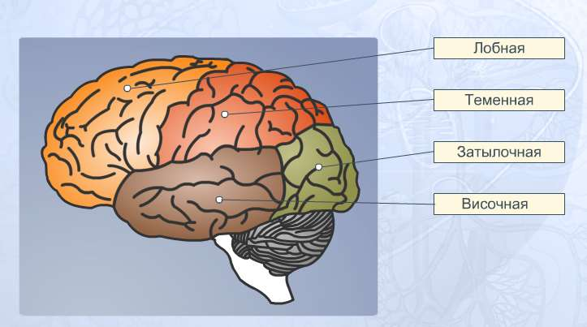
Кора больших полушарий

Slide 24
Кора больших полушарий
Зона чувствительности | Доля коры
Зрительная | Затылочная
Слуховая | Височная
Кожно-мышечная | Теменная в задней центральной извилине
Двигательная | Теменная в передней центральной извилине
Болевая, температурная, тактильная | Теменная (за центральной бороздой)
Вкусовая и обонятельная | Височная (передний отдел; внутри)
Двигательные центры речи (центр Брока) и письма | Лобная
Восприятие устной и письменной речи (центр Вернике) | Височная

Slide 25
Периферическая НС
Признак | Соматическая НС | Вегетативная НС
Регуляция | Скелетные мышцы, суставы, сухожилия | Гладкие мышцы, железы, сердце, внутренние органы
Контроль | Контролируется сознанием | Автономная (сознанием не контролируется)
Управляющие центры | Кора больших полушарий | Ядра в спинном мозге, стволе мозга, промежуточном мозге
Двигательный нервный узел | Передние рога СМ, ствол ГМ | Боковые рога СМ
Вторые узлы (ганглии) | Нет | Есть (симпатические – вблизи СМ, парасимпатические – вблизи или внутри органа)
Миелиновая оболочка | Есть на всём протяжении | Частично (есть до второго узла, после узла – нет)
Скорость проведения импульса | Высокая (30 – 120 м/с) | Низкая (1 – 3 м/с)

Slide 26
Вегетативная НС
Признак | Симпатическая НС | Парасимпатическая НС
Место выхода нервов из ЦНС | Боковые рога СМ (шейный, грудной, поясничный отделы) | Ствол ГМ и крестцовый отдел СМ
Вторые узлы (ганглии) | Парами вдоль СМ (по обе стороны) или в нервных сплетениях | В органе или вблизи него
Предузловое волокно | Короткое | Длинное
Послеузловое волокно | Длинное | Короткое
Основные узлы и нервы | Солнечное, лёгочное и сердечное сплетения, брыжеечный узел | Блуждающий нерв

Slide 27
Вегетативная НС
Симпатическая НС | Парасимпатическая НС
Тела первых нейронов в спинном мозге (боковые рога) | Тела первых нейронов в продолговатом и среднем мозге
Стресс, опасность, страх | Покой
Стимулирует функции органов | Понижает функции органов ссс, потребность в О_{2,} содержание сахара в крови, понижает АД
Сердечно-сосудистая система (сила и ритм сердечных сокращений)
Суживает сосуды (↑ АД) | Пищеварительная система усиливает работу, т.к. потрачена энергия
Секреция потовых желёз усиливается
Содержание сахара в крови и потребность в О₂ повышается

Slide 28
Вегетативная НС
Признак | Симпатическая НС | Парасимпатическая НС
Общее действие | Возбуждающее | Тормозящее
Условие | Стресс, опасность | Покой
Контроль реакций | В состоянии стресса или повышенной активности | В повседневных условиях
Обмен веществ | Усиливает | Снижает или не влияет
Ритмы | Усиливает | Снижает
Пороги чувствительности | Снижает | Восстанавливает до нормы
Медиатор | Норадреналин | Ацетилхолин

Slide 29
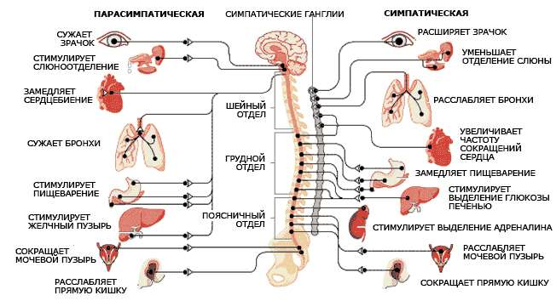
Вегетативная НС

Slide 30
Вегетативная НС
Орган, система | Симпат. НС | Парасимпат. НС
Зрачки | ↔ | →←
Сила и частота сердечных сокращений | ↑ | ↓
АД | ↑ | ↓
Бронхи | ↔ | →←
Вентиляция лёгких | ↑ | ↓
Перистальтика | ↓ | ↑
Секреция пищеварительных соков | ↓ | ↑
Мочевой пузырь | ↑ сокращение сфинктера | ↓ сокращение сфинктера
Кожа (артериолы) | →← (конечности) | ↔ (лицо)
Почки (обратное всасывание) | ↑ | ↓

Slide 31
Рефлексы
Безусловные | Условные
Врождённые | Приобретённые
Видовые | Индивидуальные
Постоянные | Непостоянные
Осуществляются при участии
СМ, ствола и подкорковых ядер ГМ через рефлекторную дугу | Коры ГМ (обязательно!) через временные функциональные связи
Основа для образования УР | Образуются на основе БУР
Обеспечивают жизнедеятельность и оборонительные реакции | Приспосабливают организм к меняющимся условиям внешней среды

Slide 32
Безусловный рефлекс

Slide 33
Условный рефлекс

Slide 34
Механизмы регуляции
Признак | Гуморальный | Нервный
Регулятор | Гормоны | Импульсы
Путь передачи | Кровь, лимфа | Нервы
Происхождение | Более древний | Более молодой
Скорость воздействия | Низкая | Высокая
Объект воздействия | Организм в целом | Отдельные органы
Время воздействия | Длительное | Короткое
Система | Эндокринная | Нервная

Slide 35
Регуляция работы сердца
Увеличивает | Снижает
Симпатическая НС (частота, сила СС, проведение возбуждения, возбудимость сердечной мышцы) | Парасимпатическая НС (частота, сила СС, проведение возбуждения, возбудимость сердечной мышцы)
Адреналин | Ацетилхолин
Ионы Са²⁺ | Ионы К⁺
Тироксин | Брадикинин

Slide 36
Регуляция дыхания
Нервная | Гуморальная
Дыхательный центр (вдох – выдох) | Изменение парциального давления (увеличение концентрации – дыхание частое и глубокое; уменьшение концентрации – понижение возбудимости дыхательного центра)
Кора больших полушарий
Вдох рефлекторно вызывает выдох, а выдох стимулирует вдох; защитные рефлексы – чихание и кашель

Slide 37
Регуляция выделения
Нервная | Гуморальная
Симпатическая НС – сужение сосудов, замедление фильтрации, уменьшение мочеобразования - диуреза | Альдостерон (надпочечники) и тироксин (щитовидная железа) – усиливают мочеотделение
Парасимпатическая НС – увеличение мочеобразования - диуреза | Вазопрессин (гипофиз, антидиуретический), адреналин (надпочечники) – уменьшают мочеобразование, усиливают реабсорбцию
Центр мочеиспускания – крестцовый отдел СМ
Кора больших полушарий

Slide 38
Примеры заданий по теме «Нервная система»
1. | Периферическая нервная система образована
 | 1) | головным и спинным мозгом
 | 2) | нейронами и отростками
 | 3) | нервами и нервными узлами
 | 4) | спинномозговыми и черепно-мозговыми нервами
Ответ: 3

Slide 39
Примеры заданий по теме «Нервная система»
2. | Ответная реакция организма на внешнее раздражение с помощью нервной системы – это
 | 1) | инстинкт
 | 2) | рефлекс
 | 3) | рефлекторная дуга
 | 4) | синапс
Ответ: 2

Slide 40
Примеры заданий по теме «Нервная система»
3. | Ганглий – это
 | 1) | аксон
 | 2) | дендрит
 | 3) | нейрон
 | 4) | нервный узел
Ответ: 4

Slide 41
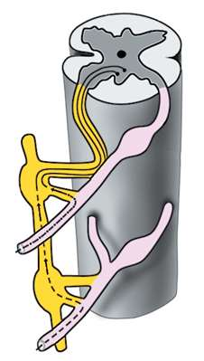
Примеры заданий по теме «Нервная система»
4. | Белое вещество в спинном мозге
 | 1) | вкраплено в серое вещество
 | 2) | равномерно распределено среди серого вещества
 | 3) | расположено внутри серого вещества
 | 4) | расположено вокруг серого вещества
Ответ: 4

Slide 42
Примеры заданий по теме «Нервная система»
5. | На рисунке цифрой 3 обозначен
 | 1) | аксон
 | 2) | дендрит
 | 3) | нейрон
 | 4) | синапс
5
4
4
1
3
2
6
Ответ: 1

Slide 43
Примеры заданий по теме «Нервная система»
6. | За координацию движений отвечает
 | 1) | мозжечок
 | 2) | продолговатый мозг
 | 3) | промежуточный мозг
 | 4) | средний мозг
Ответ: 1

Slide 44
Примеры заданий по теме «Нервная система»
7. | Симпатическая нервная система уменьшает
 | 1) | вентиляцию лёгких
 | 2) | диурез
 | 3) | реабсорбцию (обратное всасывание) в почечных канальцах
 | 4) | частоту сердечных сокращений
Ответ: 2

Slide 45
Примеры заданий по теме «Нервная система»
8. | Зрительная зона расположена в … доле больших полушарий.
 | 1) | височной
 | 2) | затылочной
 | 3) | лобной
 | 4) | теменной
Ответ: 2

Slide 46
Примеры заданий по теме «Нервная система»
9. | Вегетативная нервная система характеризуется тем, что
 | 1) | двигательный нервный узел расположен в передних рогах спинного мозга, стволе головного мозга
 | 2) | иннервирует скелетную мускулатуру, суставы, сухожилия
 | 3) | миелиновая оболочка имеется лишь до второго узла, после узла отсутствует
 | 4) | скорость проведения нервного импульса высокая
Ответ: 3

Slide 47
Примеры заданий по теме «Нервная система»
10. | Проводниковая функция среднего мозга заключается в проведении нервных импульсов от
 | 1) | заднего мозга к промежуточному мозгу и от коры больших полушарий к продолговатому и спинному мозгу
 | 2) | продолговатого мозга в вышележащие отделы головного мозга и обратно
 | 3) | спинного мозга в вышележащие отделы головного мозга и обратно
 | 4) | ствола головного мозга к большим полушариям и обратно
Ответ: 1

Slide 48
Назовите виды торможения УР, объясните причины возникновения и основные отличия.Какое значение имеет торможение УР?
внешнее (безусловное); внутреннее (условное);
по принципу БУР, новый сильный раздражитель, новый очаг возбуждения; врождённая форма
по принципу УР, неподкрепление условного сигнала, рвётся временная связь, угасание; индивидуальная, приобретённая форма

Slide 49
ЕГЭ: что нужно знать!!!
Категория | Биогеоценоз | Агроценоз
Круговорот веществ | Сбалансированный | Несбалансированный, часть веществ изымается человеком
Источники энергии | Солнечная (по правилу 10%) | Солнечная и энергия вносимых удобрений.
Видовое разнообразие | Большое видовое разнообразие | Небольшое, преобладание монокультуры
Пищевые связи | Разветвлённые цепи питания – сети | Короткие цепи питания
Направление действия отбора | Действует естественный отбор, сохраняются особи с полезными приспособлениями к среде, формируется устойчивая экосистема. | Действие естественного отбора ослаблено человеком, искуственный отбор в направлении организмов с максимальной продуктивностью
Способность к саморегуляции | Саморегулирующая постоянно возобновляющая система (сукцессисия) | Не способна к саморегуляции, регулируется и контролируется человеком.

Slide 51
СКИДКА 30%
на пособия по биологии
действует до 23 ноября
2020 года
при заказе в интернет-магазине
www.legionr.ru
ввести код: НЕРВНАЯСИСТЕМА

Slide 52
СПАСИБО
ЗА
ВНИМАНИЕ!

